Slide 1

카페 주문 프로그램
박지혜

Slide 2
목차
1. 프로그램 제작 계획
2. 실행 화면
3. 프로젝트 상세 설명

Slide 3
프로그램 제작 계획

Slide 4
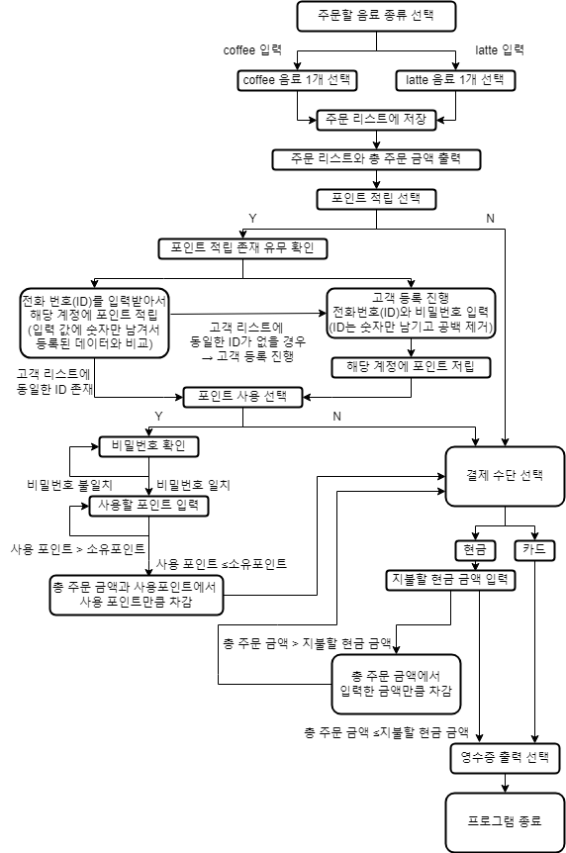
카페 주문 프로그램 제작 계획
<Diagram>
<필요 패키지 및 클래스>
프로그램 패키지 : application
프로그램 실행 클래스 : App
프로그램 설정 클래스 : POS_Program
고객 리스트 패키지 : customers
고객 리스트 클래스 : Customer
메뉴 리스트 패키지 : menu
전체 메뉴 리스트 클래스 : DrinkMenu
커피 메뉴 리스트 클래스 : Coffee
라떼 메뉴 리스트 클래스 : Latte

Slide 5
실행 화면

Slide 6
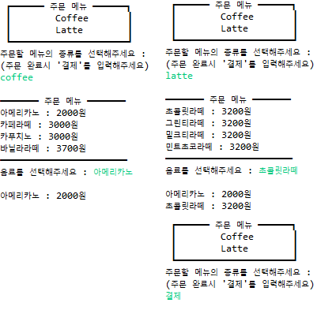
메뉴 선택
주문할 음료의 종류 입력
선택한 종류의 세부 메뉴 출력
음료를 선택하여 입력하면 다시 음료 종류
선택 창으로 이동
메뉴를 선택할 때마다 주문리스트에 메뉴가
추가되어 출력됩니다.
결제를 입력하면 주문이 종료되고 결제가
진행됩니다.

Slide 7
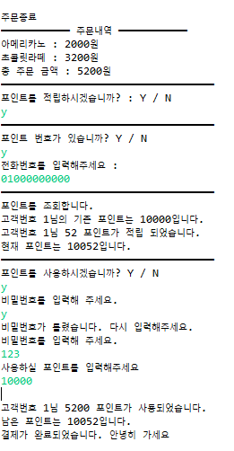
결제 진행
포인트 적립(기존고객)
포인트로 결제
결제 입력 시 주문이 종료되고 포인트를 적립할 수 있습니다.
기존 고객은 전화번호 (ID)를 입력하면 포인트가 적립됩니다.
소유한 포인트로 결제가 가능합니다.
포인트 사용시 보유 포인트와 총 주문금액이 차감됩니다.

Slide 8
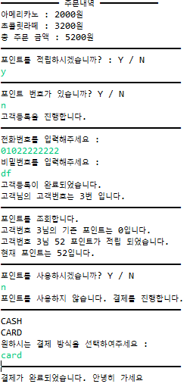
결제 진행
포인트 적립(신규고객)
카드로 결제
결제 입력 시 주문이 종료되고 포인트를 적립할 수 있습니다.
등록되어 있지 않은 고객은 전화번호(ID)와 비밀번호를
입력하여 고객 등록이 가능합니다.
고객 등록이 완료되면 포인트가 적립됩니다.
결제수단을 카드로 선택하면 결제가 완료됩니다.

Slide 9
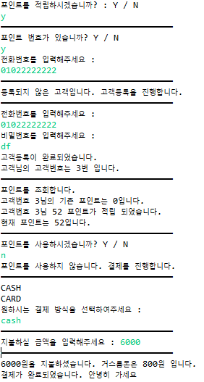
결제 진행
포인트 적립 (등록되어 있지 않은 ID 입력)
현금 결제
등록되어 있지 않은 고객의 전화번호(ID)가 입력되면
신규 고객 등록을 진행합니다.
고객 등록이 완료되면 포인트가 적립됩니다.
결제수단으로 현금을 선택하면 지불할 금액을 입력할
수 있고 결제가 완료됩니다.

Slide 10
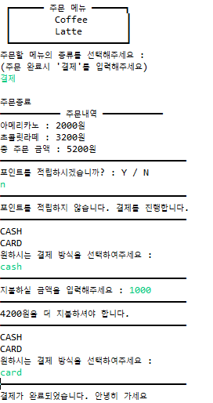
결제 진행
포인트 적립 거절
복합 결제
포인트 적립을 거절할 경우 바로 결제수단을 선택합니다.
현금 선택 시 지불한 금액이 총 주문금액보다 작을 경우
남은 주문 금액을 알려주고 다시 결제 수단을 선택합니다.

Slide 11
프로젝트 상세 설명

Slide 12
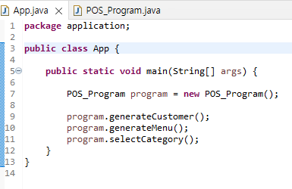
프로그램 실행 클래스
application 패키지 - App 클래스
App 클래스에서 POS_Program 클래스의 객체를
생성하여 POS_Program 안의 메소드를 실행
실행되는 메소드
기존 고객 리스트 생성 메소드
메뉴 리스트 생성 메소드
주문 메소드

Slide 13
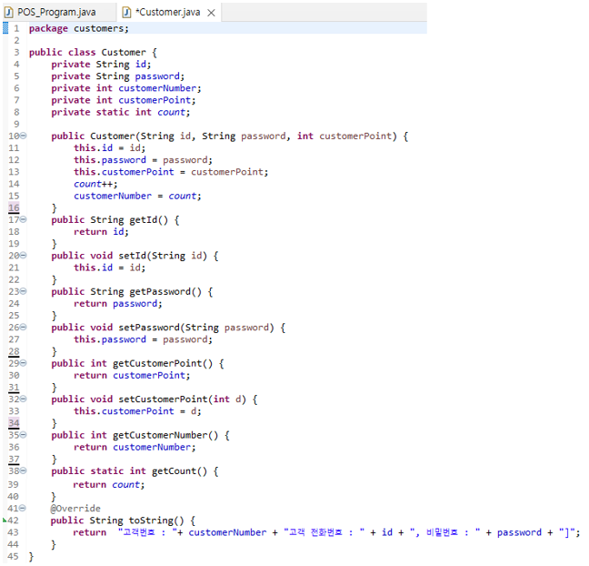
Customer 클래스
customers 패키지 - Customer 클래스
고객 등록에 필요한 변수 선언
getter, setter 생성
toString 생성
고객이 등록될 때마다 customerNumber은 1씩 증가

Slide 14
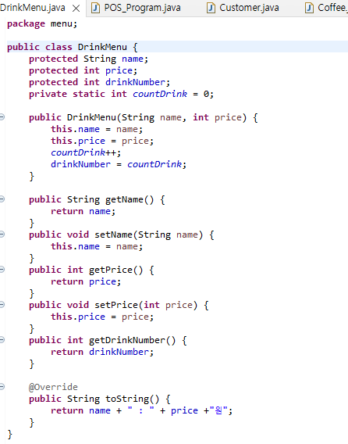
DrinkMenu 클래스
Menu 패키지 - DrinkMenu클래스
메뉴 등록에 필요한 변수 선언
getter, setter 생성
toString 생성
메뉴가 등록될 때마다 getDrinkNumber은 1씩 증가

Slide 15
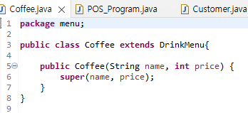
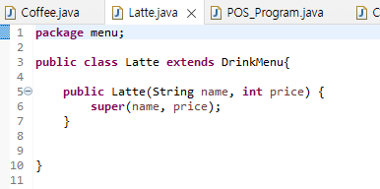
Coffee 클래스
Menu 패키지 - DrinkMenu클래스를 상속
latte 클래스
Menu 패키지 - DrinkMenu클래스를 상속

Slide 16
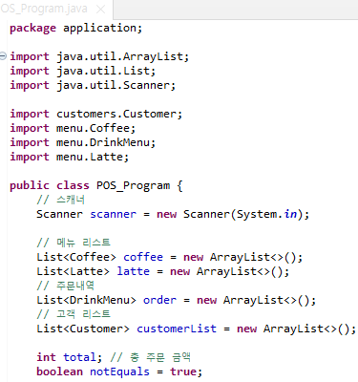
변수 선언 및
외부 클래스의 리스트 객체 생성
application 패키지 - POS_Program 클래스
입력을 받을 Scanner 선언
menu 패키지의 Coffee 리스트 생성
menu 패키지의 Latte 리스트 생성
menu 패키지의 DrinkMenu 클래스를 사용하여
주문 받은 음료를 저장할 order 리스트 생성
customers 패키지의 Customers 리스트 생성
프로그램 진행에 사용될 변수 선언

Slide 17
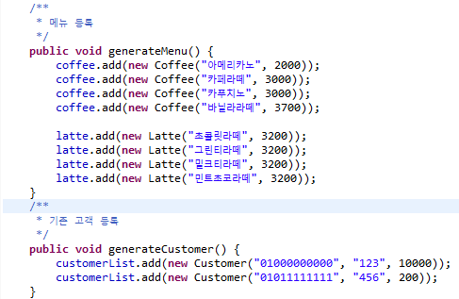
메뉴 등록, 고객 등록 메소드
application 패키지 - POS_Program 클래스
App 클래스에서 POS_Program 클래스의 객체를
생성하여 POS_Program 안의 메소드를 실행
실행되는 메소드
기존 고객 리스트 생성 메소드
메뉴 리스트 생성 메소드
주문 메소드

Slide 18
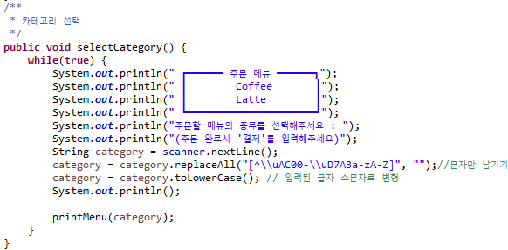

카테고리 선택 메소드
application 패키지 - POS_Program 클래스
App 클래스를 통하여 selectCategory 메소드가
실행되면 scanner로 입력된 값이 category에
저장되어 printMenu 메소드의 매개변수로
사용
category 값을 else If 문으로 비교할 것이므로
category에 replaceAll로 한글과 영문만 남기고,
category에 toLowerCase로 입력된 글자 중에
영어는 모두 소문자로 변환

Slide 19
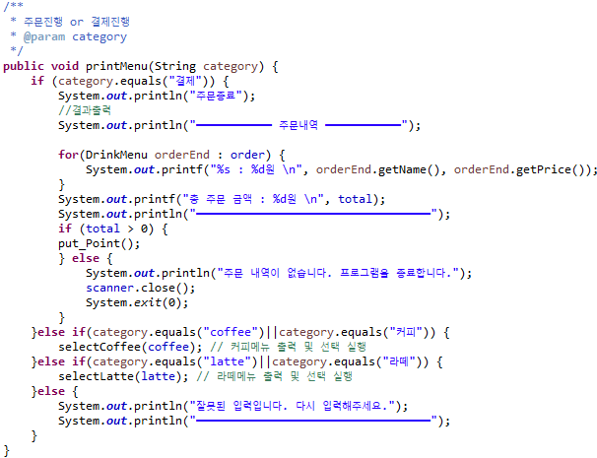
주문 진행 메소드
application 패키지 - POS_Program 클래스
매개변수 category를 .equals와 else if문으로
문자열을 비교하여 입력 값이
- ‘coffee’ 혹은 ‘커피’일 때
: selectCoffee 메소드로 이동,
- ‘latte’ 혹은 ‘라떼’일 때
: selectLatte 메소드로 이동,
- ‘결제’ 일 때는 order리스트를 모두 출력한 후
put_Point( ) 포인트 적립 선택 메소드로 이동

Slide 20
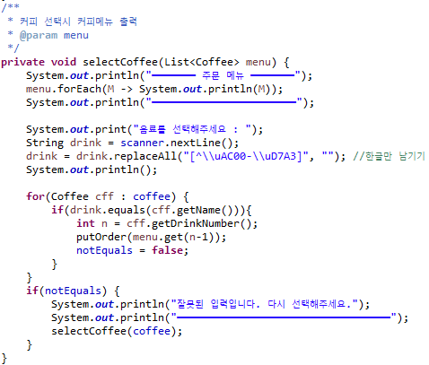
커피 메뉴 출력 및 선택 메소드
application 패키지 - POS_Program 클래스
printMenu 메소드에서 category의 값이 coffee이면
forEach문으로 coffee리스트를 출력
음료를 선택하여 drink에 입력 받고 비교를 위해
replaceAll로 한글만 남기기
for 반복문을 사용하여 coffee 리스트에서 drink와
같은 메뉴를 찾아서 putOrder 메소드로 전달하여
order리스트에 저장
coffee에 같은 리스트가 있을 때는 다시 메뉴를
선택하도록 돌아가는 If문이 작동하지 않도록
notEquals Boolean을 false로 설정.

Slide 21
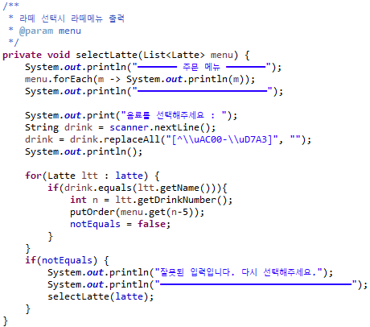
라떼 메뉴 출력 및 선택 메소드
application 패키지 - POS_Program 클래스
printMenu 메소드에서 category의 값이 latte이면
forEach문으로 latte리스트를 출력
음료를 선택하여 drink에 입력 받고 비교를 위해
replaceAll로 한글만 남기기
for 반복문을 사용하여 latte 리스트에서 drink와
같은 메뉴를 찾아서 putOrder 메소드로 전달하여
order리스트에 저장
coffee에 같은 리스트가 있을 때는 다시 메뉴를
선택하도록 돌아가는 If문이 작동하지 않도록
notEquals Boolean을 false로 설정

Slide 22
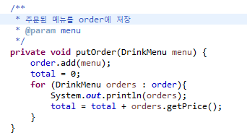
주문 목록 저장 메소드
application 패키지 - POS_Program 클래스
coffee리스트와 latte리스트의 부모 클래스인
DrinkMenu 형의 menu를 매개변수로 받아서
order리스트에 저장하고 for 반복문으로
order리스트의 모든 Price 값을 total에 저장
여러 메뉴를 등록했을 때 total 에 중복된 값이
저장되지 않도록 for문 앞에서 total 값을 0으로
초기화

Slide 23
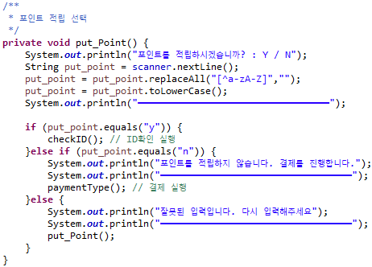
포인트 적립 선택 메소드
application 패키지 - POS_Program 클래스
put_point에 포인트 적립 여부를 scanner로 입력
받고 replaceAll로 영문만 남기기
put_point 값이 y이면 checkID
‘ID 존재 유무 확인 메소드’로 이동하여
포인트 적립 번호가 있는지 확인
put_point가 값이 n 이면 paymentType
‘결제 타입 선택 메소드’로 이동해서
결제 진행

Slide 24
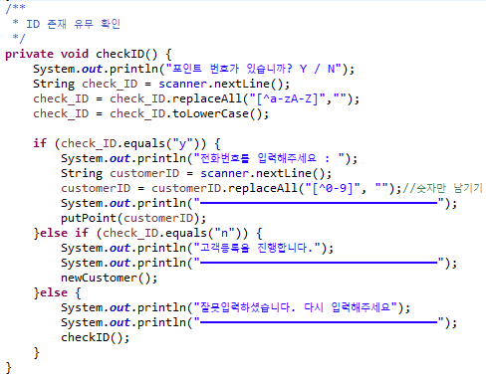
ID 존재 유무 확인 메소드
application 패키지 - POS_Program 클래스
check_ID에 scanner로 ID 존재 유무를 입력
check_ID 값이 y이면 customerID에 전화번호를 입력
받아서 replaceAll로 숫자만 남기고
putPoint ‘포인트 적립 메소드’의 매개변수로
customerID 값을 보내서 포인트를 적립
check_ID 값이 n이면 newCustomer ‘신규고객등록
메소드’로 이동하여 고객 등록을 진행하고 생성된
새 ID에 포인트를 적립

Slide 25
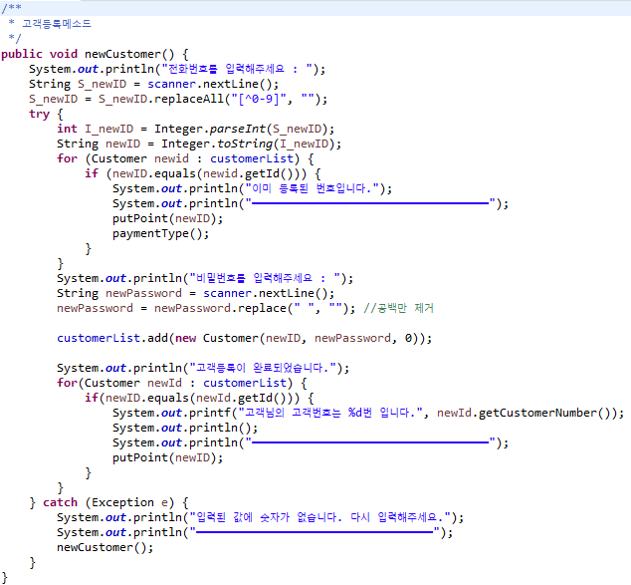
신규 고객 등록 메소드
application 패키지 - POS_Program 클래스
newID에 전화번호를 입력 받고, replaceAll로
숫자만 남기기
newID 값이 기존 고객 리스트의 ID와 같은 ID가
있을 경우 putPoint 메소드에 newID 값을 입력
newID 값을 기존 고객 리스트와 비교하여 동일한
ID가 없을 경우 비밀번호를 입력 받아서 새로운
고객정보를 customerList에 등록하고 putPoint
메소드에 newID 값을 입력
newID에 숫자가 없으면 현재 메소드가 재실행
되도록 try-catch문에 데이터형변환 사용

Slide 26
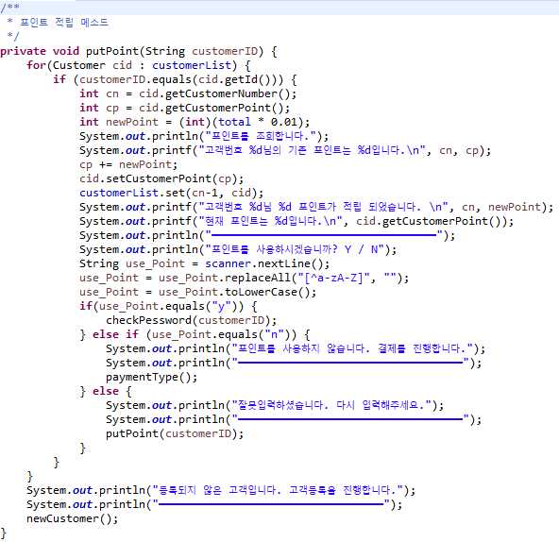
포인트 적립 메소드
application 패키지 - POS_Program 클래스
입력 받은 ID 값을 custromerList의 ID 값과 같을 때
: 포인트에 결제 금액의 10%를 추가하여
customerList 부분 수정
입력 받은 ID 값이 custromerList에 없을 때
: 고객 등록 메소드 실행
use_Point에 포인트를 사용할지 의사를 입력하
고 영문만 남겨서 소문자로 변환
use_Point가 y이면
: checkPassword ‘비밀번호 확인 메소드’로 이동
use_Point가 n이면
: paymentType ‘결제 타입 선택 메소드’로 이동

Slide 27
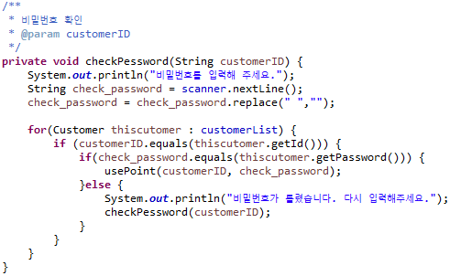
비밀번호 확인 메소드
application 패키지 - POS_Program 클래스
check_password에 scanner로 비밀번호를 입력
매개변수 customerID와 check_password 를 사용하여
비밀번호를 대조한 후 비밀번호가 맞으면 usePoint
‘포인트 사용 메소드’로 이동
입력 받은 비밀번호가 틀리면 현재 메소드를 재실행
하여 비밀번호를 재입력

Slide 28
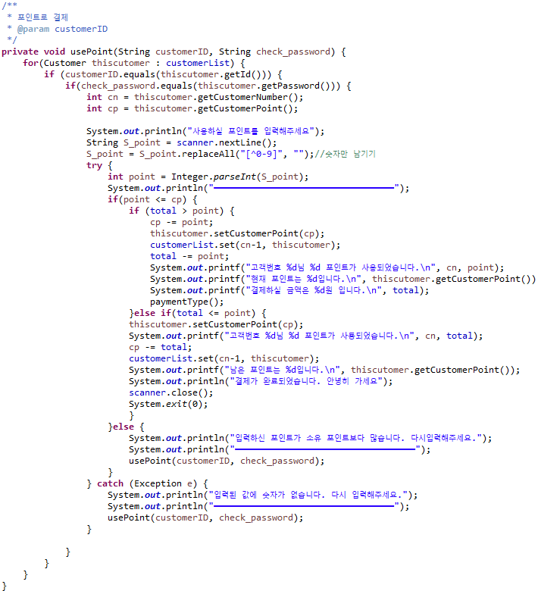
포인트로 결제 메소드
application 패키지 - POS_Program 클래스
point에 scanner로 사용할 포인트를 입력
point ＞소유 포인트 : 현재 메소드 재실행
point ≤ 소유포인트 : point로 결제 진행
총 결제 금액 ＞ point
: 총 결제 금액과 소유 포인트에서 point만큼 차감,
paymentType으로 이동하여 남은 결제 금액 결제
총 결제금액 ≤ point
: 소유 포인트에서 총 결제 금액을 차감한 후
customerList를 부분 수정 하고 프로그램 종료
try-catch문을 사용하여 입력된 값이 숫자가 아닐 경우
현재 메소드 재실행

Slide 29
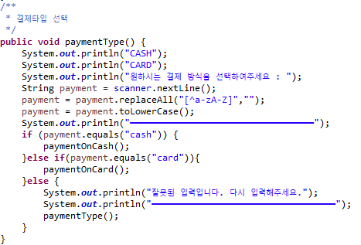
결제 타입 선택 메소드
application 패키지 - POS_Program 클래스
payment에 scanner로 결제 수단을 입력 받고
영문만 남긴 값이
- cash와 같으면 paymentOnCash 메소드로 이동
- card와 같으면 paymentOnCard 메소드로 이동
- 그 외의 값을 입력 받으면 현재 메소드 재실행

Slide 30
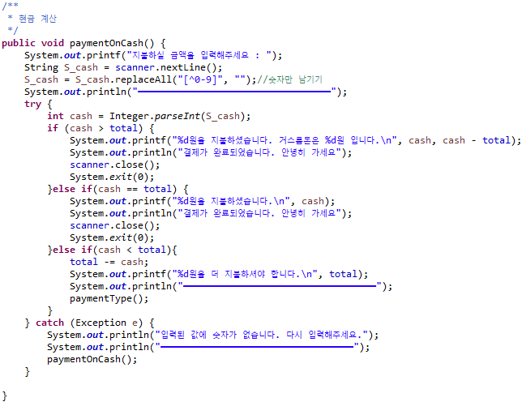
현금 결제 메소드
application 패키지 - POS_Program 클래스
cash에 scanner로 지불할 금액을 입력
cash가 총 결제 금액보다 크면 cash에서
총 결제금액을 빼서 거스름돈 액수 출력하고
Receipt_issue ‘영수증 출력 메소드’로 이동
cash가 총 결제 금액과 같으면 Receipt_issue
‘영수증 출력 메소드’로 이동
cash가 총 결제 금액보다 작으면 총 결제 금액
에서 cash만큼 차감 한 후 paymentType 으로
돌아가서 다시 결제 진행
try-catch문을 사용하여 입력된 값이 숫자가
아닐 경우 현재 메소드 재실행

Slide 31
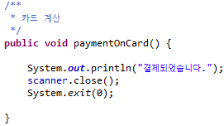
카드 결제 메소드
application 패키지 - POS_Program 클래스
카드 결제 선택 시 결제 완료 메세지를 출력
하고 프로그램 종료

